Slide 1
Giá Trị Riêng và Vectơ Riêng
PHƯƠNG TRÌNH ĐẶC TRƯNG

Slide 2


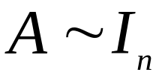
ĐỊNH THỨC
Cho A là một ma trận, Cho U là dạng bậc thang tùy ý nhận được từ A bằng các phép thế hàng và hoán vị hàng (không dùng phép nhân vô hướng), và cho r là số các lần hoán vị hàng.
Khi đó định thức of A, kí hiệu det A, là nhân với tích của các thành phần đường chéo u₁₁, …, u_{nn} trong U.
Nếu A khả nghịch, thì u₁₁, …, u_{nn} là tất cả các chốt (bởi vì và u_{ii} không bị biến đổi thành 1).

Slide 3
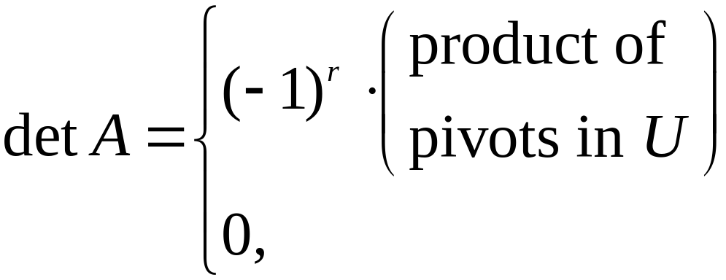
ĐỊNH THỨC
Ngược lại, thì có ít nhất một u_{ii} bằng 0, và khi đó tích u₁₁… u_{nn} bằng 0.
Do đó,
, khi A khả nghịch
khi A không khả nghịch

Slide 4
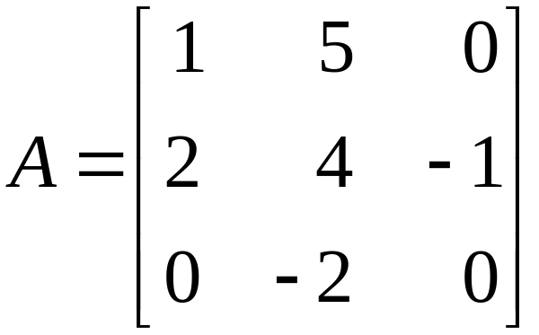
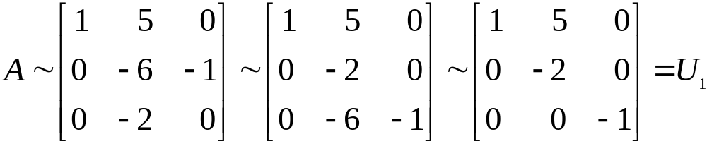
ĐỊNH THỨC
Ví dụ 1: Tính det A với .
Lời giải: Phép rút gọn hàng sau sử dụng một hoán vị hàng:
~
~
~

Slide 5


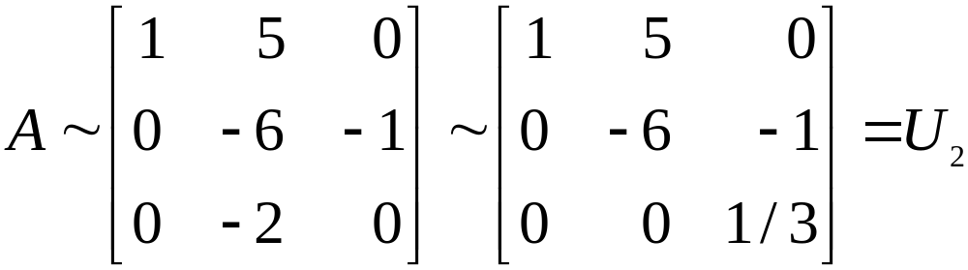

ĐỊNH THỨC
Do đó, det A bằng .
Phép rút gọn hàng khác sau đây không sử dụng hoán vị hang và cho ra một dạng bậc thang khác.
Bước cuối cộng lần hàng 2 vào hàng 3:
Lần này, det A là , bằng với tính toán trước.
~
~

Slide 6



ĐỊNH LÍ MA TRẬN KHẢ NGHỊCH (TIẾP THEO)
Định lí: Cho A là một ma trận. Khi đó,A khả nghịch nếu và chỉ nếu:
    0 không phải là một giá trị riêng của A.
    Định thức của A khác 0.
Định lí 3: Các tính chất của định thức
Cho A và B là các ma trận.
    A khả nghịch nếu và chỉ nếu det .
    .
    .

Slide 7
CÁC TÍNH CHẤT CỦA ĐỊNH THỨC
    Nếu A là ma trận tam giác, thì det A bằng tích của các thành phần trên đường chéo chính của A.
    Một phép thế hàng trên A không làm thay đổi định thức. Một phép hoán vị hàng đổi dấu của định thức. Nhân hàng với vô hướng bằng vô hướng đó nhân với định thức cũ.

Slide 8



PHƯƠNG TRÌNH ĐẶC TRƯNG
Định lí 3(a) cho thấy làm thế nào để xác định một ma trận có dạng là không khả nghịch.
Phương trình vô hướng được gọi là phương trình đặc trưng của A.
Một vô hướng λ là một giá trị riêng của một ma trận A nếu và chỉ nếu λ thỏa mãn phương trình đặc trưng

Slide 9
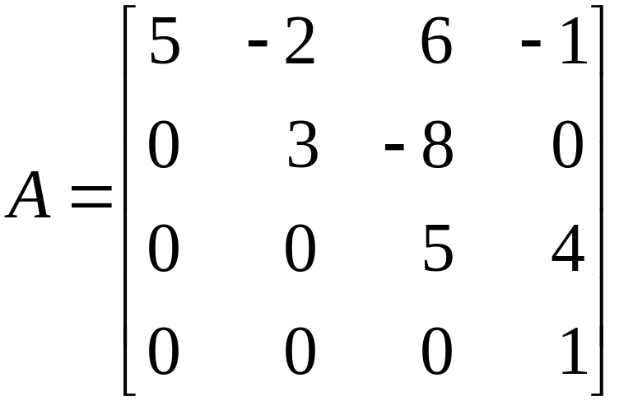
PHƯƠNG TRÌNH ĐẶC TRƯNG
Ví dụ 3: Tìm phương trình đặc trưng của
Lời giải: Lập , và sử dụng Định lí 3(d):

Slide 10
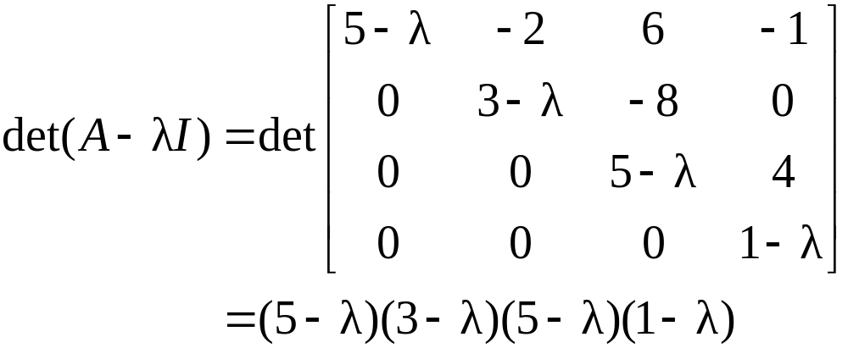
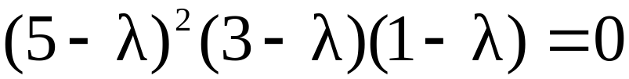
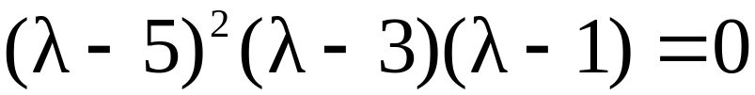
PHƯƠNG TRÌNH ĐẶC TRƯNG
Phương trình đặc trưng là
hay

Slide 11


PHƯƠNG TRÌNH ĐẶC TRƯNG
Khai triển tích, ta có thể viết
Nếu A là một ma trận, thì là một đa thức bậc n gọi là đa thức đặc trưng của A.
Giá trị riêng 5 trong Ví dụ 3 được gọi là có độ bôi 2 bởi vì xuất hiện hai lần như là nhân tử của đa thức đặc trưng.
Tổng quát, độ bội (đại số) của một giá trị riêng λ là độ bội của nó như là nghiệm của phương trình đặc trưng.

Slide 12



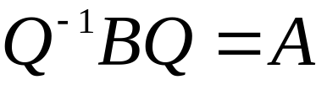

QUAN HỆ ĐỒNG DẠNG
Nếu A và B là các ma trận, thì A đồng dạng với B nếu có một ma trận khả nghịch P sao cho hay tương đương, .
Viết Q thay cho , ta có .
Do đó, B is also đồng dạng với A, và ta nói đơn giản là A và B là đồng dạng.
Biến đổi A thành được gọi là một phép biến đổi đồng dạng.

Slide 13

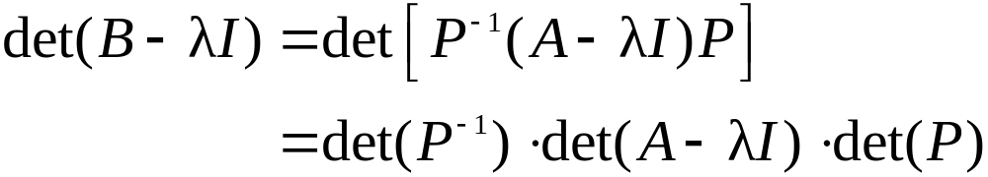
QUAN HỆ ĐỒNG DẠNG
Định lí 4: Nếu các ma trận A và B là đồng dạng, thì chúng có cùng đa thức đặc trưng và do đó có cùng các giá trị riêng (với cùng độ bội).
Chứng minh: Nếu thì,
Sử dụng các tính chất của phép nhân (b) trong Định lí (3), ta tính
(2)

Slide 14

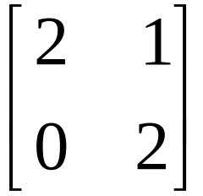
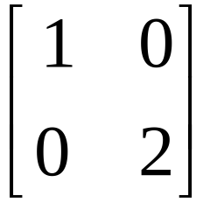
QUAN HỆ ĐỒNG DẠNG
Vì , ta thấy từ phương trình (1) rằng .
Cảnh báo:
    Các ma trận
    and
    không đồng dạng ngay cả khi cũng có cùng các giá trị riêng.

Slide 15

QUAN HỆ ĐỒNG DẠNG
    Quan hệ đồng dạng không giống với quan hệ tương đương hàng. (Nếu A tương đưuong hàng với B, thì với một ma trận khả nghịch E nào đó). Các phép biến đổi hang trên một ma trận thường thay đổi các giá trị riêng của nó.

